Slide 1
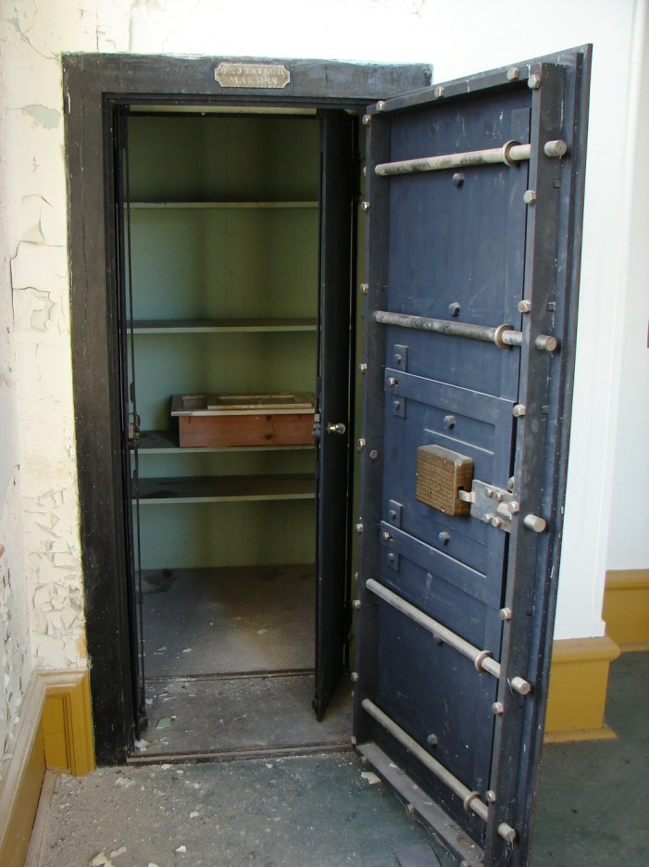
Dane Strumieniowe kryptograficzne Zabezpieczenie Część 2
dr inż. Mariusz Postół

Slide 2
Jaki mamy Problem ?
Notes:
Dzięki funkcji skrótu możemy już kontrolować integralność zabezpieczanego strumienia, pod warunkiem że wynik funkcji skrót będziemy umieli przesłać do miejsca przeznaczenia w taki sposób, aby osoby postronne nie mogły go zmodyfikować. Inaczej każdy będzie mógł zmodyfikować strumień źródłowy, bo jak to widzieliśmy na poprzedniej lekcji, policzenie wartości funkcji skrótu jest całkiem trywialną operacją.

Slide 4
Cele
Zapewnienie integralności
Funkcja skrótu (ang. hash function)
Selektywny dostęp
Szyfrowanie (ang. encryption)
Potwierdzenie autorstwa
Podpis cyfrowy (ang. digital signature)

Slide 5


Encryption
K₁
K₂
F_{e}
F_{d}
Symmetric (K1-encryption == K2-decryption):
Digital Encryption Standard (DES)
Triple DES (3DES)
Advanced Encryption Standard (AES)
Asymmetric (K1 != K2)
Rivest-Shamir-Adleman (RSA)
Notes:
- Odwracalna funkcja transformacji strumienia bitów w inny strumień bitów
- Przestają obowiązywać kodowanie (alfabet języka naturalnego), zasady składniowe i semantyczne – nie można powiązań z dokumentem żadnej informacji.
- Wynik zależy od klucza K1 i jest zawsze taki sam
- Jeśli do strumienia źródłowego dodać kilka bajtów generowanych losowo (nonce) to rezultat będzie za każdym razem inny
Selektywny dostęp – tylko ten kto ma odpowiedni klucz
Algorytmy symetryczne i niesymetryczne.
Algorytm niesymetryczny klucz publiczny i prywatny.

Slide 6
Kod
Szyfrowany będzie dokument tekstowy xml poprzednio już wykorzystany
Musimy zadbać, aby skopiować potrzebne pliki do przestrzeni roboczej testów - atrybut
_logger pozwala śledzić proces szyfrowania, który jest realizowany etapowo
Przykład dotyczy algorytmu symetrycznego 3DES
Generowanie kluczy
Dystrybucja kluczy – dostęp selektywny.

Slide 7
Praca domowa
Szyfrowanie plików – uzupełnić testy
Napisać metodę porównującą dwa pliki źródłowy i plik odszyfrowany.
Zdefiniować niezmiennik, który musi być spełniony

Slide 8
Dziękuję za poświęcony czas
I to już wszystko w temacie szyfrowania strumieni

Slide 9
Dziękuję za poświęcony czas
I to już wszystko w tym epizodzie…
Notes:
I to już wszystko w tym epizodzie. Po tej lekcji powinniśmy umieć:
Zapisywać dane w postaci strumieniowej,
Czytać dane ze strumieni
Zabezpieczać strumienie zawierające dane wrażliwe.
I to chyba wszystko, co potrzeba wiedzieć w temacie strumieni, aby umieć je efektywnie wykorzystywać.
Dziękuję za poświęcony czas. Zaprasza do obejrzenia pozostałych lekcji.

